Slide 1


Занятие 15 (2 час)
учебные материалы по дисциплине
ОБЩЕСТВОЗНАНИЕ
Автор: Дмитроченкова О.А.
Брянское государственное училище олимпийского резерва 2016 г.

Slide 2

РОЛЬ
ГОСУДАРСТВА
В ЭКОНОМИКЕ
Основные подходы к определению роли государства в экономике.
Функции государства и методы экономического регулирования.
Государственный бюджет и налоги

Slide 3

РОЛЬ ГОСУДАРСТВА
В зависимости от того, какой тип экономической системы реализована в стране, - от того будет зависеть и роль, которую играет государство как один из «игроков» на хозяйственном поле
ТРАДИЦИОННАЯ
КОМАНДНАЯ
РЫНОЧНАЯ
СМЕШАННАЯ

Slide 4
СТАВНИТЕЛЬНАЯ ТАБЛИЦА
Традиционная | Командная | Рыночная
Продукция сельского хозяйства, охоты, рыболовства | Вся номенклатура товаров и услуг | Вся номенклатура товаров и услуг
Традиционные архаичные методы | Промышленное производство | Промышленное производство
Производство ограничено возможностями хозяйства. Большинство людей живет на грани выживания | Количество определяют чиновники. Периодический дефицит отдельных товаров. Первоочередное снабжение элиты | Количество определяют потребители своей готовностью покупать данные товары и услуги. Любой товар при наличии денег.
Что
производится?
Как
производится?
В каком
количестве?

Slide 5
СТАВНИТЕЛЬНАЯ ТАБЛИЦА
Традиционная | Командная | Рыночная
Вожди и собственники земли, оставшаяся часть продукции распределяется согласно обычаям | Политики и чиновники. Они определяют, кто и сколько будет получать товаров и услуг | Производители – в виде прибыли. Потребители получают столько, на сколько хватает средств
Государство и хозяйство связаны слабо | Государство – главный распорядитель хозяйства | Государство регулирует отдельные отрасли хозяйства
Кто получает набольшую выгоду?
Какова роль
государства?
Смешанная экономика – экономическая система, при которой земля и капитал находятся в частной собственности, а распределение ограниченных ресурсов осуществляется как рынками, так и при значительном участии государства

Slide 6
На вопрос, какую же роль должно играть государство в экономике - - сложилось несколько точек зрения
государство должно как можно меньше вмешиваться в экономику | государство должно поддерживать баланс на рынке, ограничивая власть монополий | государство должно решать проблему распределения ресурсов
Преобладающая на сегодняшний день точка зрения
Государство должно вмешиваться в экономику лишь тогда, когда механизмов саморегуляции рынка не достаточно для обеспечения благополучия общественной жизни

Slide 7
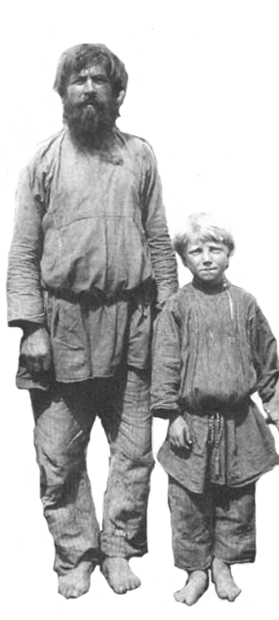
ГОСУДАРСТВЕННОЕ РЕГУЛИРОВАНИЕ
«В июне 1918 г. был издан декрет о национализации крупной промышленности, а в ноябре 1920 г. — мелкой промышленности
Согласно декрету 11 января 1919 г. у крестьян изымались все излишки хлеба
Повсеместно господствовали безденежные расчеты. Оплата за труд осуществлялась продовольствием, предметами первой необходимости. В 1919 г. введено
бесплатное питание для детей,
а затем и для рабочих
промышленности
и транспорта»

Slide 8
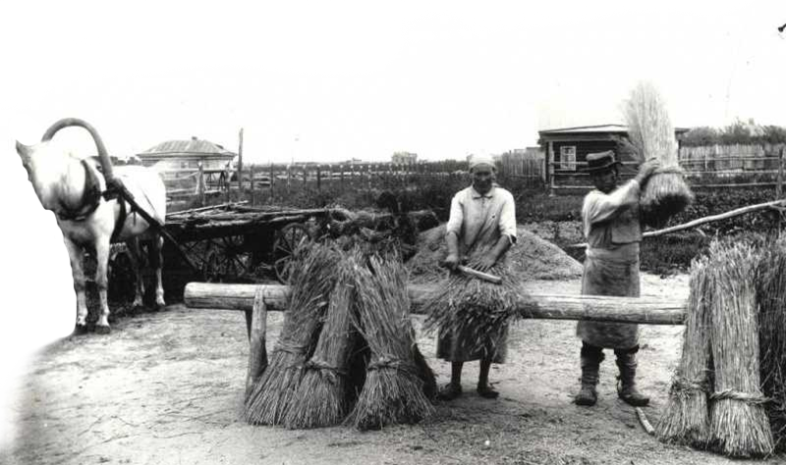
ГОСУДАРСТВЕННОЕ РЕГУЛИРОВАНИЕ
«В октябре 1922 г. в СССР был принят новый Земельный кодекс, согласно которому крестьяне получали право свободного выхода из сельской общины, выбора форм землепользования. Строгая централизация в снабжении промышленных предприятий сырьем и в распределении готовой продукции была отменена. Заводы самостоятельно решали вопросы заготовки сырья
и реализации
готовой
продукции»

Slide 9
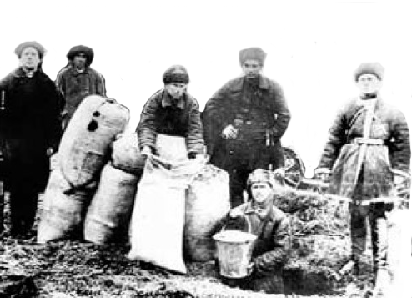
ГОСУДАРСТВЕННОЕ РЕГУЛИРОВАНИЕ
«...Чтобы препятствовать тому, чтобы продукция могла бы уйти из-под контроля государства, в марте 1933 г. в СССР издано постановление, по которому, пока район не выполнит план хлебозаготовки, 90% зерна отдавалось государству, а оставшиеся 10% распределялись между колхозниками. Открытие колхозных рынков... зависело от того, справлялись ли колхозы с выполнением плана...
Власти объявили об установлении
высокого денежного
обложения
крестьян»

Slide 10

ФУНКЦИИ ГОСУДАРСТВА
  Сбор и распространение достоверной экономической информации.
  Контроль за использованием природных ресурсов, охрана окружающей среды.
  Формирование законодательства по вопросам экономики.
  Контроль качества товаров и услуг.
  Защита конкуренции, недопущении монополий.
  Защита собственности граждан.
  Помощь бедным, решение социальных проблем.
  Регуляция денежного обращения.
  Предотвращение экономических кризисов.

Slide 11

МЕТОДЫ ГОСУДАРСТВЕННОГО
ВОЗДЕЙСТВИЯ
Государство использует различные методы регулирования экономической жизни
ПРАВОВЫЕ МЕТОДЫ
- антимонопольные законы;
- поддержка малого и среднего
бизнеса
ФИНАНСОВО-ЭКОНОМИЧЕСКИЕ МЕТОДЫ
- налогообложение;
- кредитно-денежная политика;
- льготы и преференции;
- таможенные пошлины.

Slide 12
ГОСУДАРСТВЕННЫЙ БЮДЖЕТ
Государственный бюджет – финансовый план государства, отражающий его доходы и расходы на определенный период.
ГОСУДАРСТВЕННЫЙ БЮДЖЕТ
ДОХОДЫ
РАСХОДЫ
1. Налоги
2. Неналоговые поступления
3. Заимствования
1. Затраты на социальную сферу
2. Затраты на хозяйственные нужды
4. Оборона и внешняя политика
5. Платы по государственному долгу

Slide 13
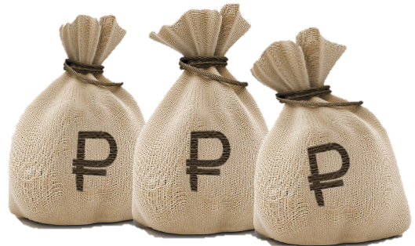

ГОСУДАРСТВЕННЫЙ БЮДЖЕТ
Виды бюджетов
СБАЛАНСИРОВАННЫЙ БЮДЖЕТ
Доходы равны расходам
ПРОФИЦИТНЫЙ БЮДЖЕТ
Доходы больше расходов – (положительное сальдо или профицит)
ДЕФИЦИТНЫЙ БЮДЖЕТ
Расходы больше доходов – отрицательное сальдо или дефицит

Slide 14
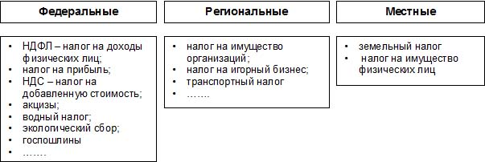

НАЛОГОВАЯ СИСТЕМА
Налоги - это обязательные платежи физических и юридических лиц в государственный бюджет

Slide 15


НАЛОГОВАЯ СИСТЕМА

Slide 16
НАЛОГОВАЯ СИСТЕМА
Виды налогообложения:
Прогрессивное – система, при которой существует гибкая шкала ставок налога: с большего дохода берется большая процентная ставка налога, а с меньшего – меньшая (способствует выравниванию разности в доходах между богатыми и бедными);
Регрессивное – это система, обратная прогрессивной (с большего дохода – меньшая процентная ставка налога, и наоборот);
Пропорциональное – независимо от величины дохода со всех лиц взимается один и тот же налог (в Росси 13%)

Slide 17
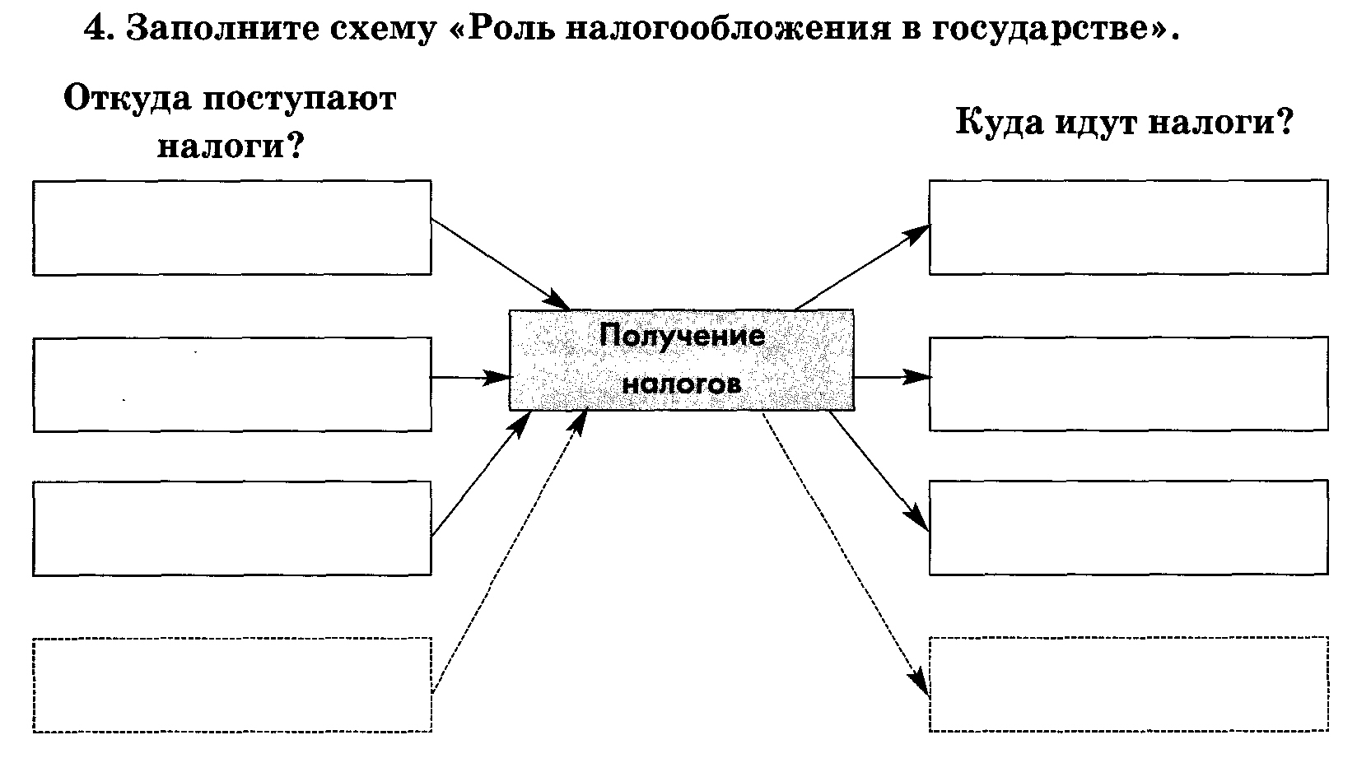

Slide 18
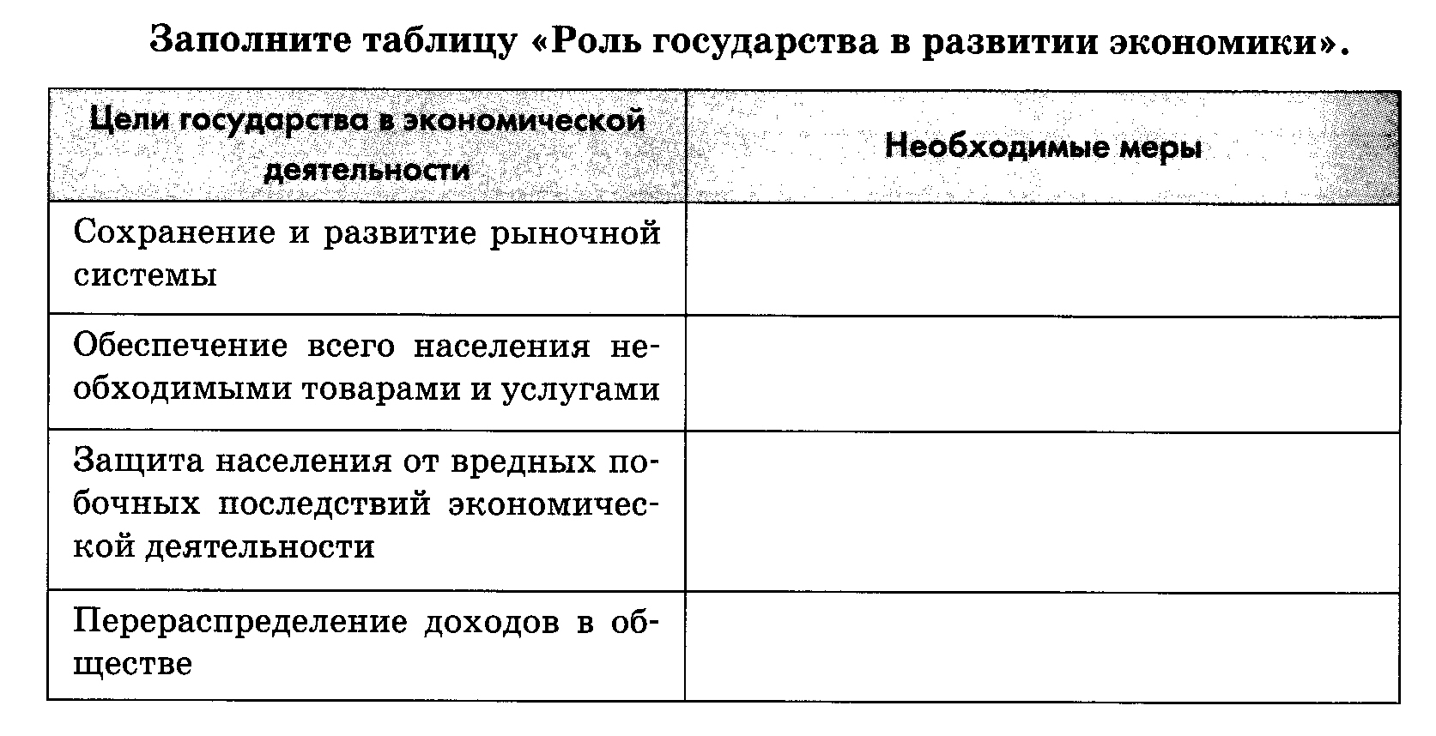

Slide 19

ДОМАШНЕЕ ЗАДАНИЕ
Учебник
Глава 4. § 13 стр. 89-96. Определения. Вопросы в конце параграфа.

